Slide 1
Exercices les Bases de powerpoint
Consignes
Sur chacun des diaporamas, il y a un exercice en rouge
A faire directement sur le document
Vous pouvez supprimer les diapositives d'exemples si vous le souhiatez.
Les images sont libres et accessibles également par « Insérer une image en ligne »ou de votre ordinateur
Les textes sont libres
Ignorez les suggestions du "Concepteur"
L'enchainement diapositives et des animations se fait au clic

Slide 2
1 Insérer une image :

Slide 3
2 Insérer un texte (Zone de texte)

Slide 4
3 Insérer "une diapositive de titre"
Et effacez celle ci

Slide 5
4 Choisissez le thème Facette

Slide 6
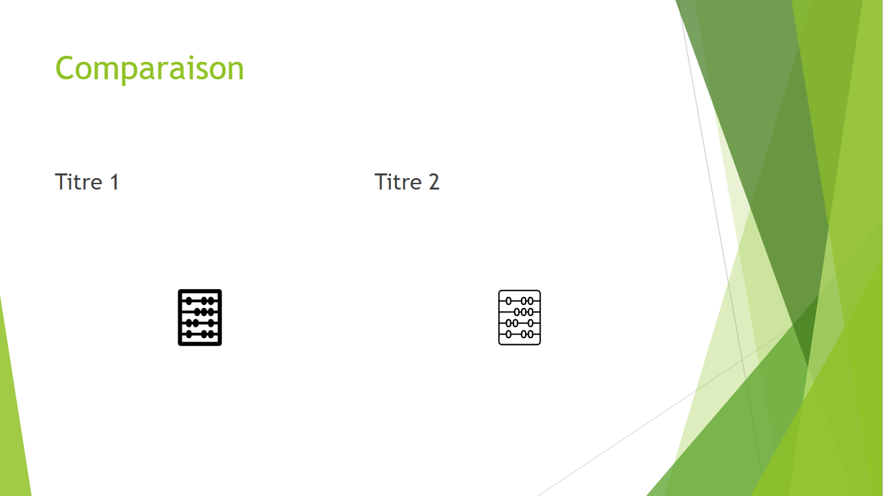
5) Insérez diapositives "Comparaison"
Mettez les titres et 2 images aux choix
Exemple

Slide 7
6 Insérez une diapositive "vide" : ajoutez-y 1 zones de texte et 2 icones
Animez comme l'exemple ci dessous:
Le texte en Entrée "Agrandir"
Réveil en Accentuation "Agrandir"
Avion en Quitter "Sortie brusque" (choisissez bien le sens de la sortie)
Le texte est animale comme vous le souhaitez

Slide 8
7 Dupliquez la diapositive précédente (la mettre après celle-ci)

Slide 9
8 Mettre les transitions « barres aléatoires » (partout)

Slide 10
Regardez votre diaporama
"A partir du début"

